Slide 1
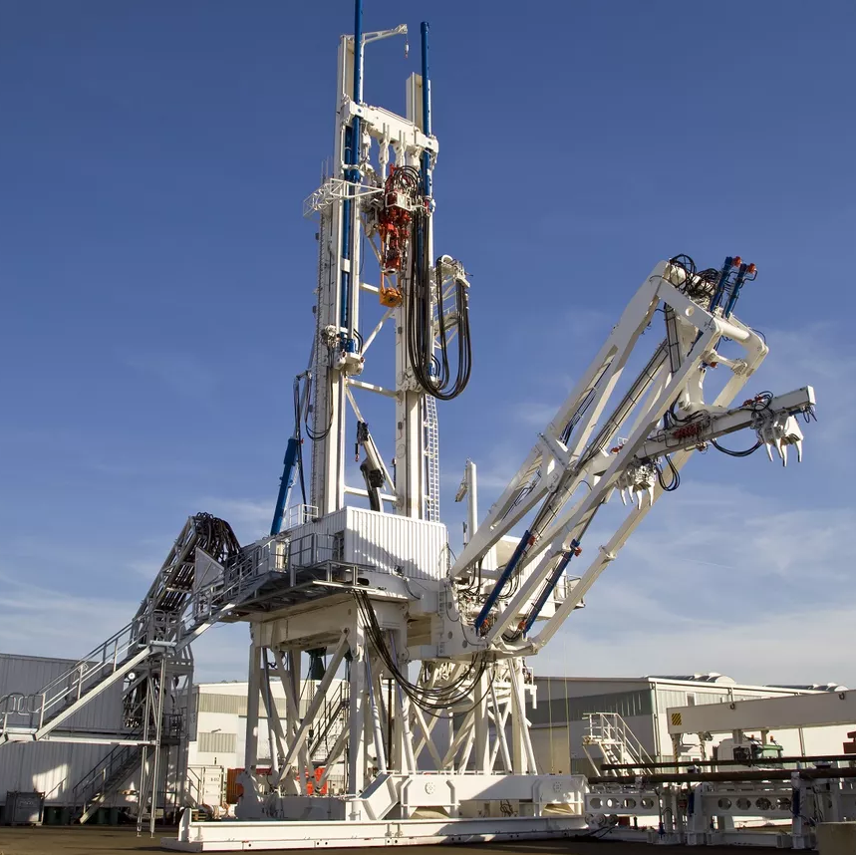
Can generative models learn complex relationships?
1. Semester Results
Tobia Ippolito I 07.07.2025
Notes:
Hey und willkommen zu meiner 1.Semester Präsentation.
Ich habe das Thema: Können generative Modelle komplexe Zusammenhänge lernen.

Slide 2
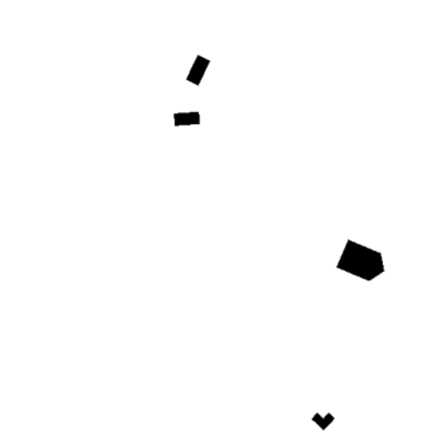
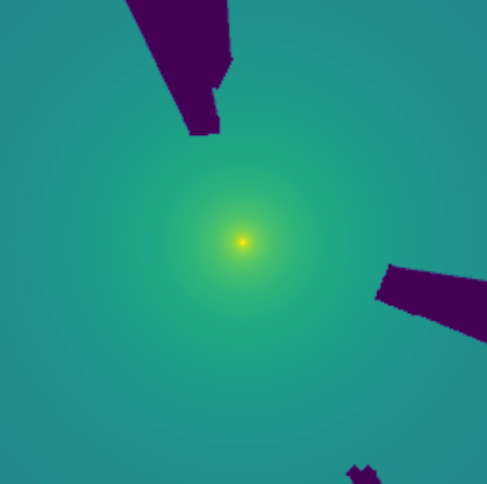
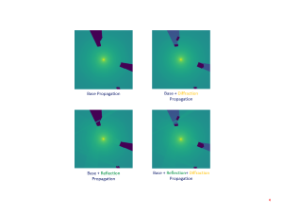
Project Description
Generative Model
Satelite Image
Sound Propagation

Slide 3


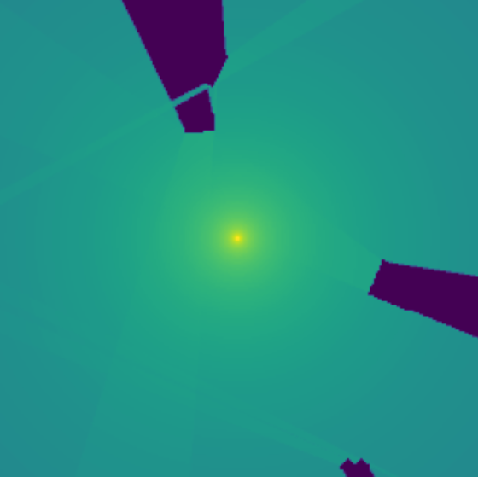
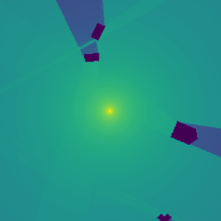
Base Propagation
Base + Diffraction
Propagation
Base + Reflection
Propagation
Base + Reflection+ Diffraction
Propagation

Slide 4


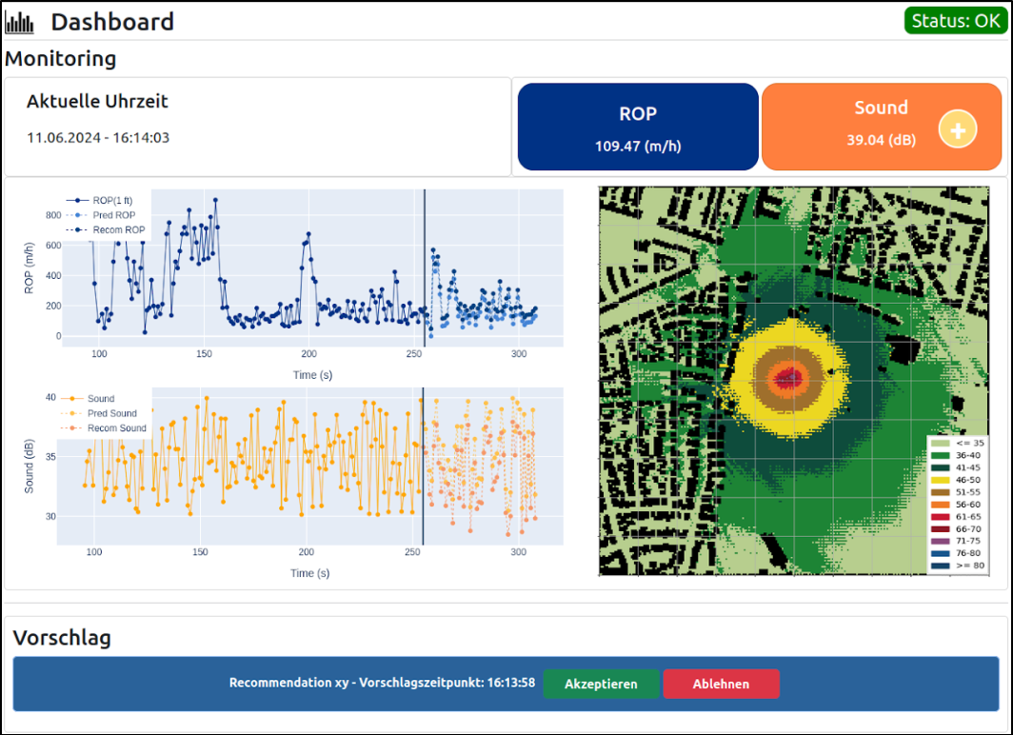


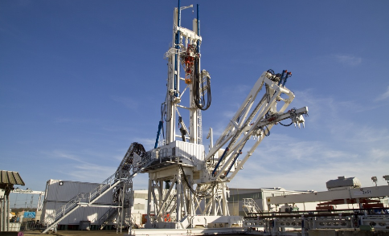
Usage
„KI-Bohrer“-Project
Noise Pollution
Deep Drilling
Noise Prediction
Heat
Optimal Parameter Settings
Notes:
Verwendung im KI-Bohrer projekt, bei dem die Vorhersage der Noise Prediction für eine Bohrsoftware verwendet wird, um effizienter und leiser bohren zu können.
Es handelt sich um Bohrungen um Geothermische Energie nutzen zu können und diese müssen auch über die Nacht hinweg stattfindet, was normarlerweise zu laut ioder ineffizient ist.

Slide 5
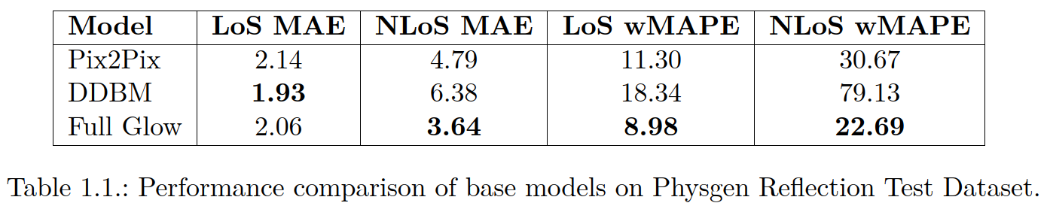
Goal
Base + Reflection+ Diffraction
Propagation

Slide 6
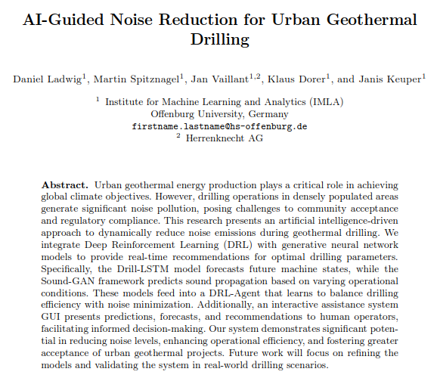
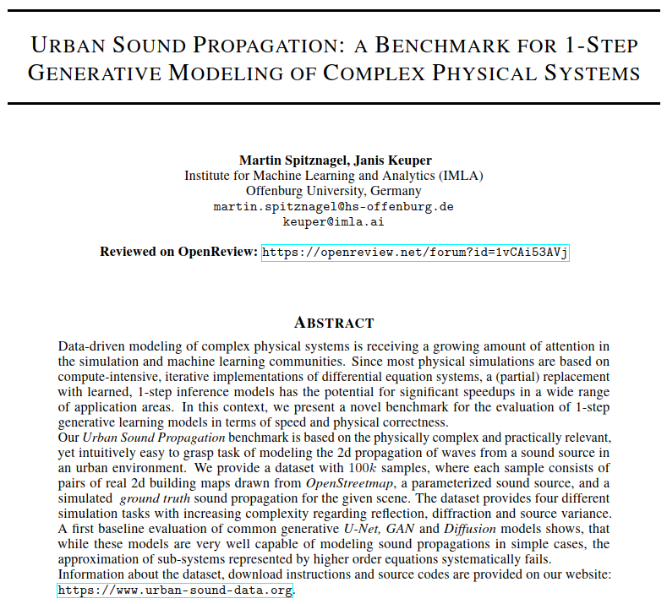
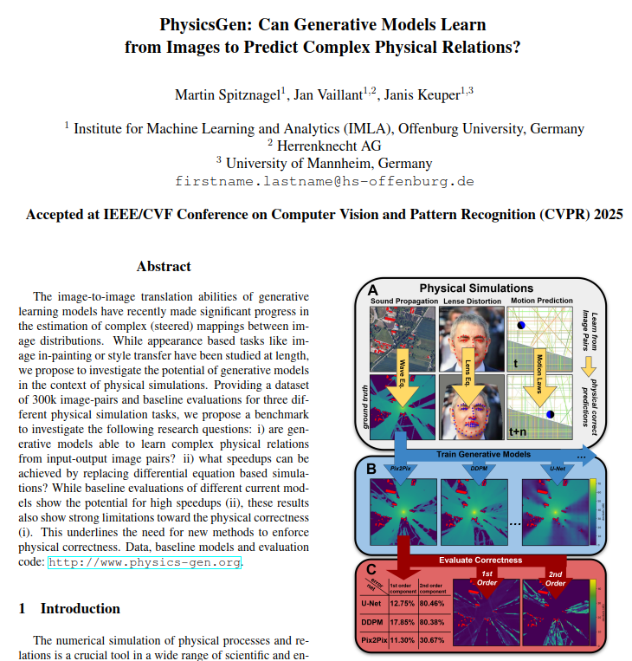
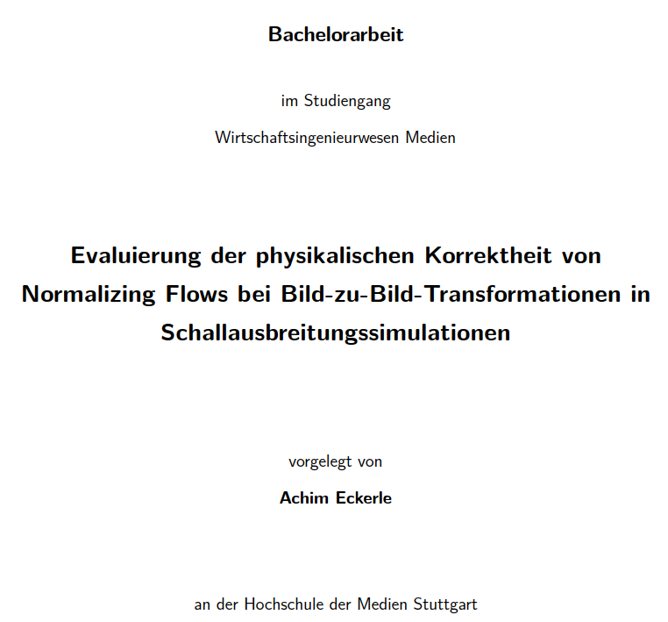
Related Work
Project Papers
Project
Data
Additional (CVPR)
Other Approach
Notes:
Als related Work gibt es die 3 basic Paper von dem KI-Bohrer projekt für das allgemeine Projekt, die Daten und zusätzliche Models (als CVPR Paper -> dafür Keuper fragen) und noch eine Bachelorarbeit, die Normalizing Flows auf die Problemstellung eingesetzt hat. Ansonsten gibt es/habe ich leider keine Paper die so einen (oder ähnlichen) ansatz verfolgen. Nur noch allgemeine Paper für paired image-to-image translation, wie das Paper vom Pix2pix.

Slide 7
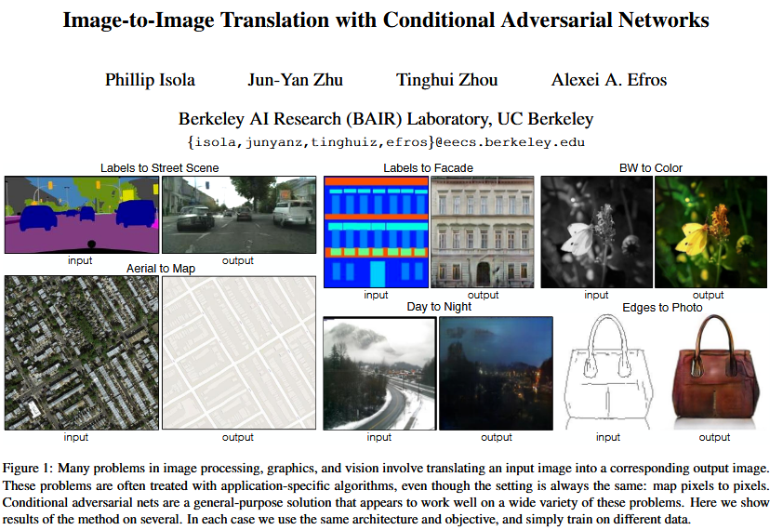
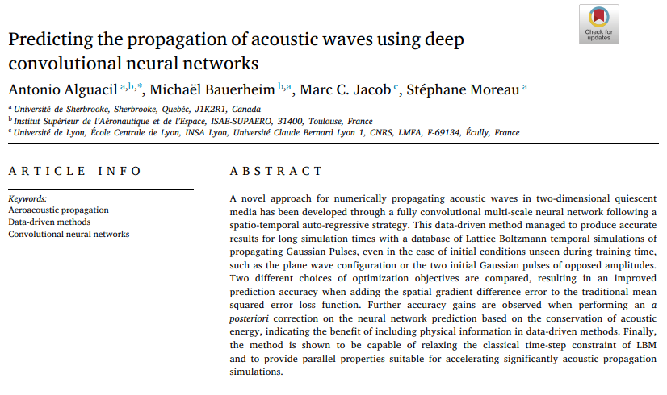
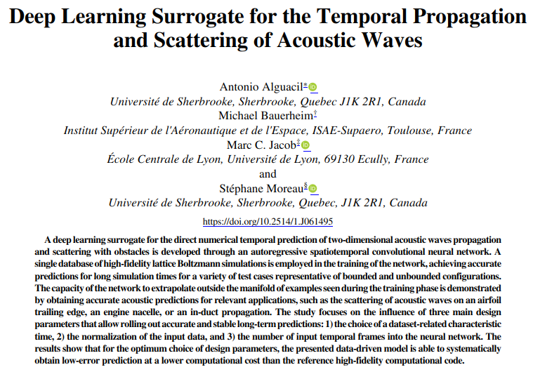
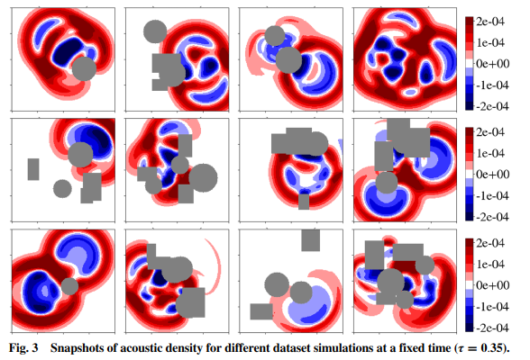
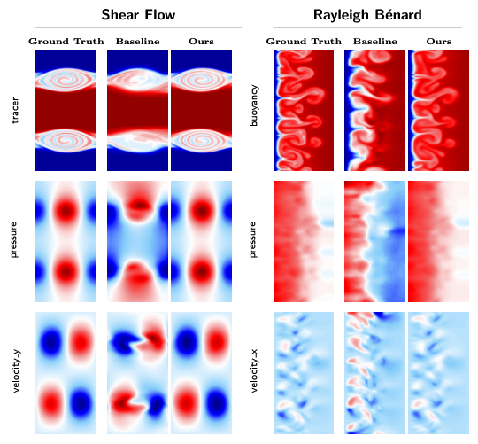
Related Work
Other Papers
Pix2Pix
Predicting the propagation of acoustic waves
PhysiX: A Foundation Model for Physics Simulations
Notes:
Pix2Pix meist verwendete Methode in Experimente hier
Ausbreitung von akkustischen Wellen mit U-Net gelernt (ähnliche Anwendung) -> ähnliche Architektur, die machen es aber step-wise
PhysiX => erstes Foundation Model für Physik Anwendungen

Slide 8
Experiments

Slide 9




Data
Urban Dataset (Physgen)
Random Dataset
Real Satelite Images
10.000 train
1.200 test
Is a Benchmark
Random (Synthetic) Images
10.000 train
1.000 test
Less buildings
same ground truth
creation process
by a simulation
Adjusted Pipeline for this generation

Slide 10
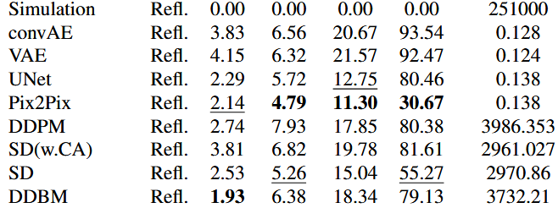
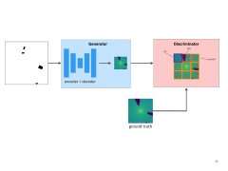

Model
Pix2Pix
Results on Urban Dataset
Architecture

Slide 11
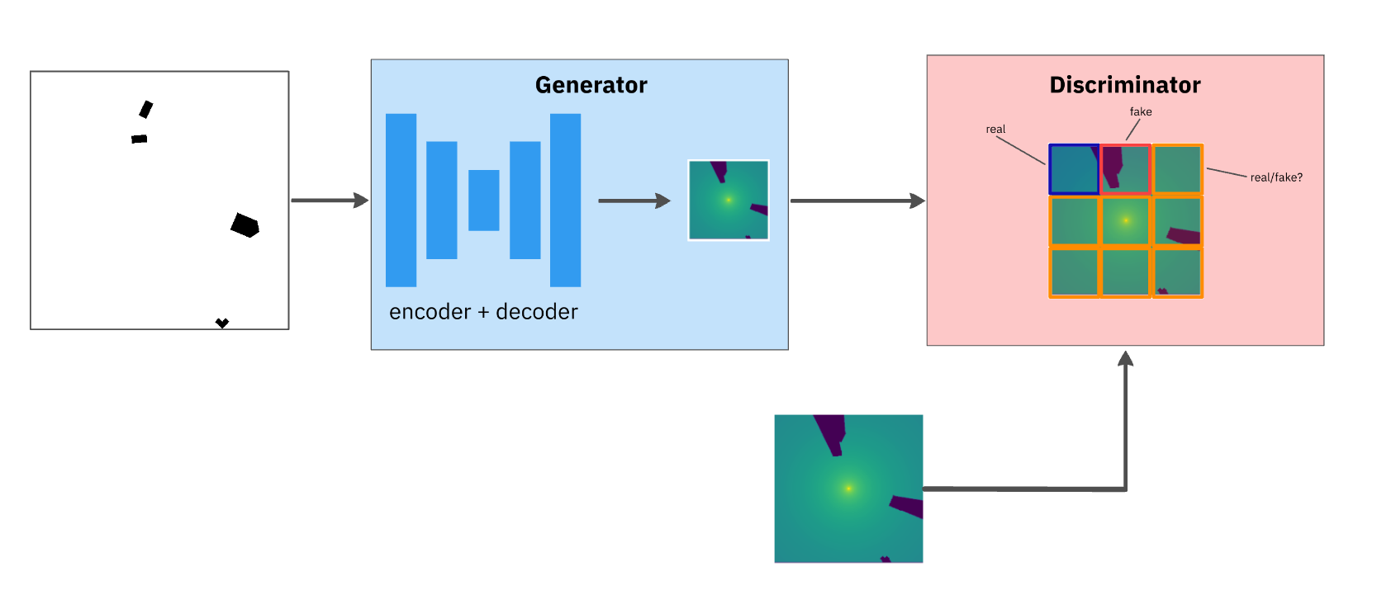
ground truth

Slide 12
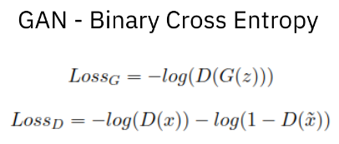
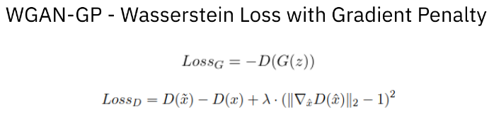
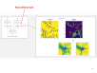
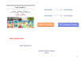
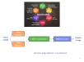
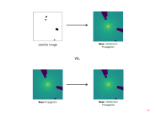
Experiments
Input
Residual Design
Architecture
DepthAnything
vs.
HexaWaveNet
Loss

Slide 13
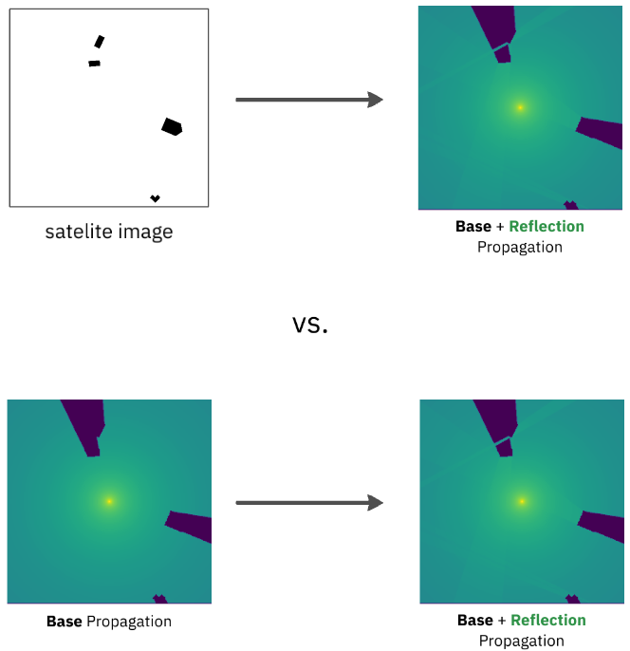

Slide 14
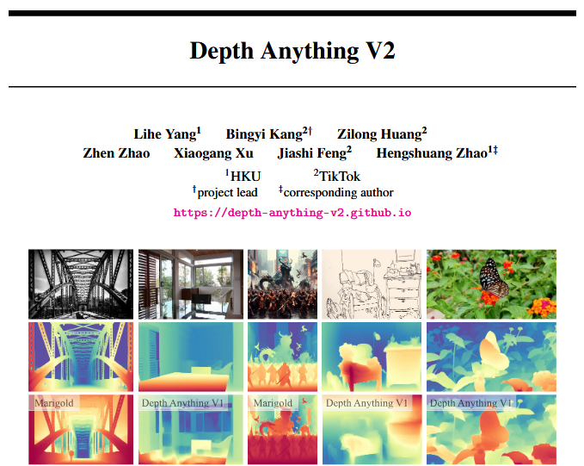
Input Image
Depth Image
Input Image
Sound Image
DINO v2 Encoder
DPT inspired Decoder
Why not good results:
Not Enough data?
Student-Teacher Training missed

Slide 15
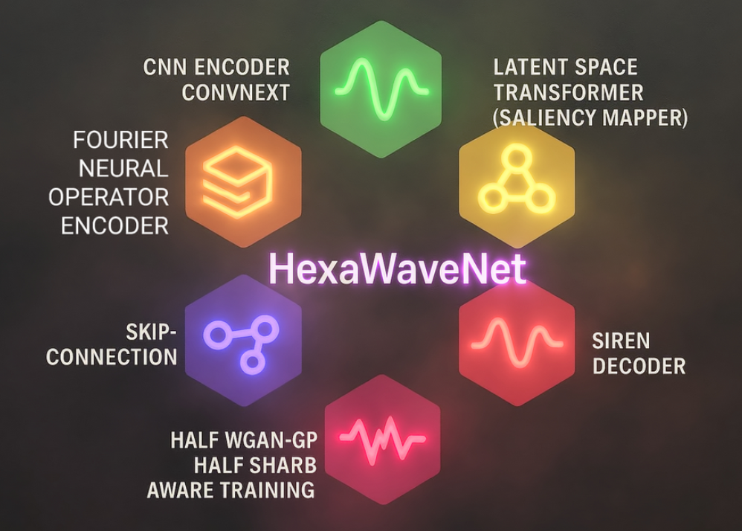
FNO Encoder
Input
Image
Latent Transformer
SIREN Decoder
Output
Image
CNN Encoder
Need more design refinement -> new architecture

Slide 16
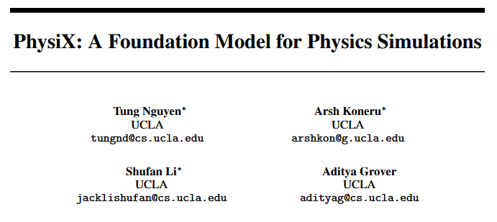
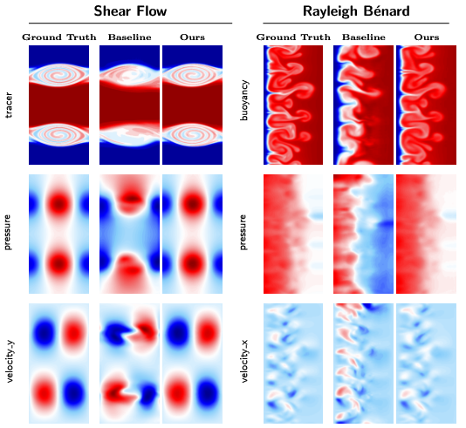
Input
Image
Tokenizer
Transformer
CNN Refinement
Network
Output
Image

Slide 17
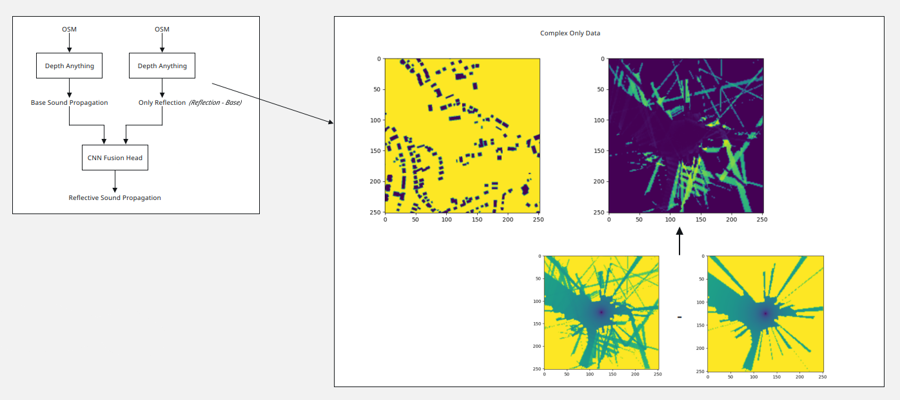
Most difficult task
Input
Target
Notes:
Guter Ansatz, könnte neue SOTA ergebnisse liefern. Aktuell noch Probleme mit der Vorhersage von den Reflektionen

Slide 18
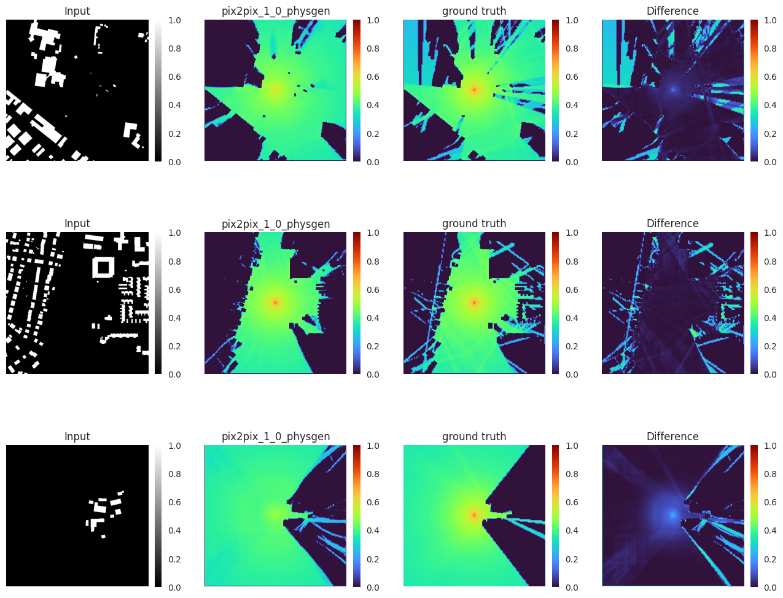
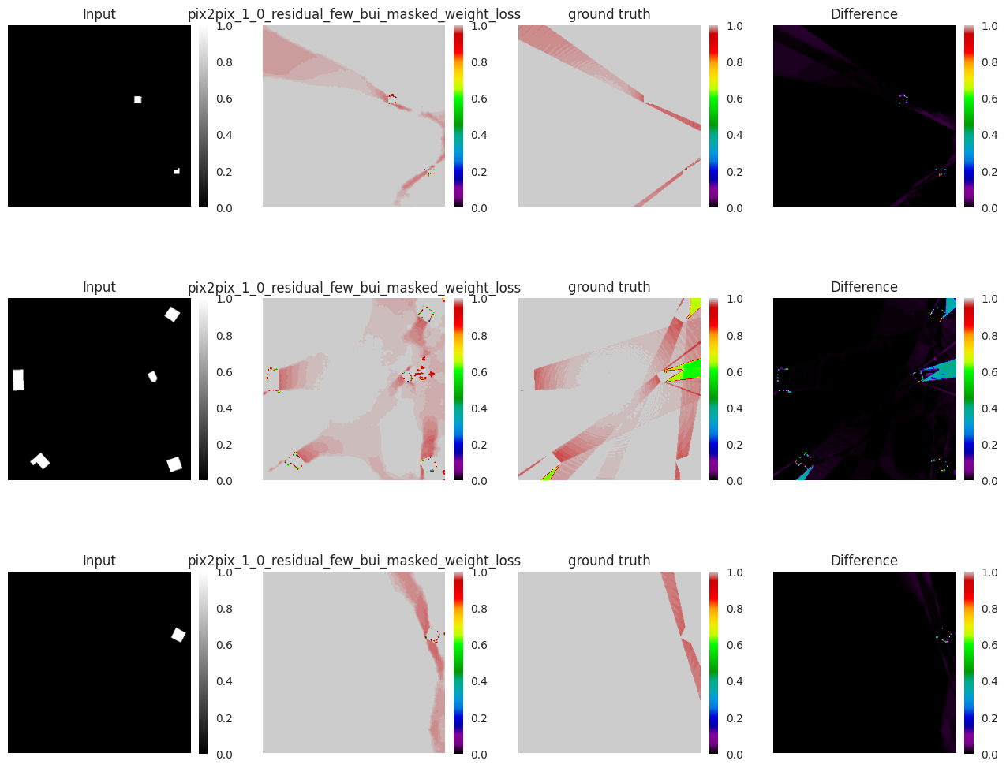
Example Prediction

Slide 19
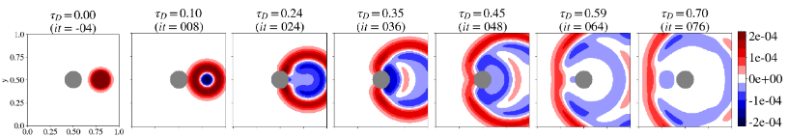
Outlook
Data Scaling
Reduce complexity even more
Step-Wise Prediction
PhysiX (Fine-Tuning/Zero-shot)

Slide 20
Monitoring (with Henrik Pichler)
Start Meeting
Feedback Meeting
Refinement Meeting
Report Feedback
*soon
Project Description
General Tips
- Related Work
Outlook
Details of Experiments
…
Improvements
for presentation

Slide 21
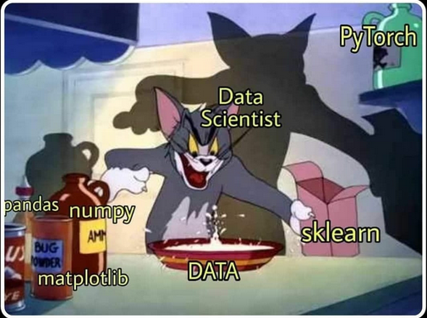
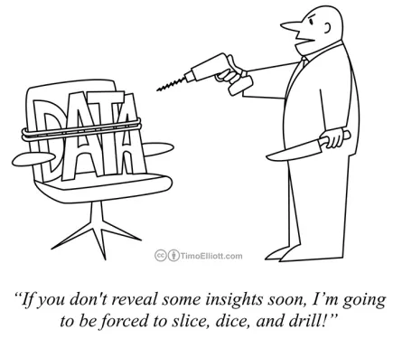
Tobia Ippolito
Thank you for your attention.
https://www.interviewquery.com/p/data-science-memes

